Slide 1


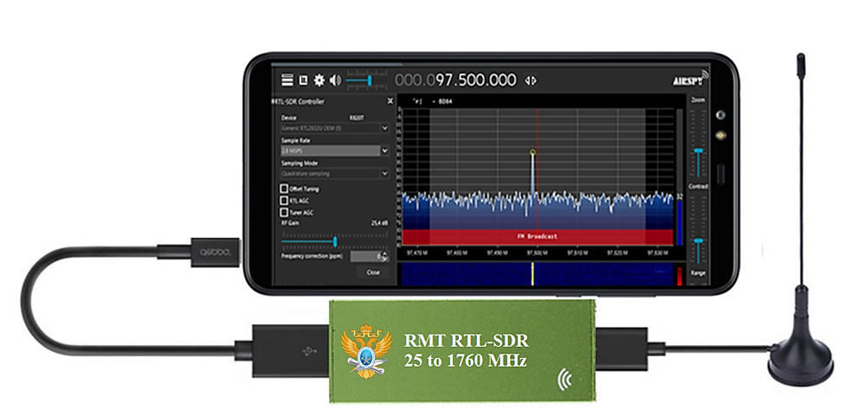

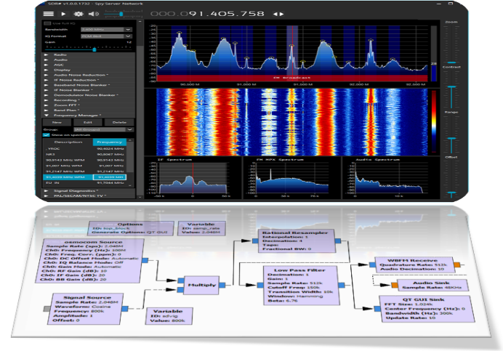



МИРЭА - РОССИЙСКИЙ ТЕХНОЛОГИЧЕСКИЙ УНИВЕРСИТЕТ
«IT-классы в московских школах»
Лекционный курс «Программно определяемые радиотехнологии»
Лекция 5. ЗНАКОМСТВО С ПРОГРАММНО ОПРЕДЕЛЯЕМОЙ СРЕДОЙ SDRSHARP
Москва 2020

Slide 2

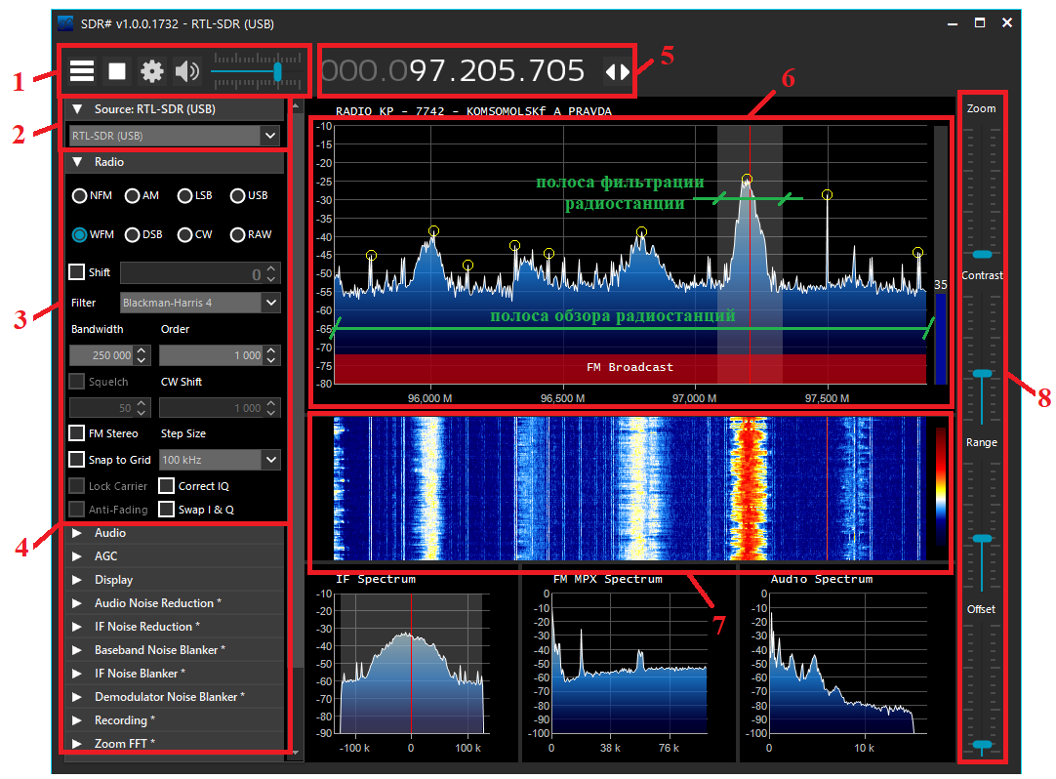
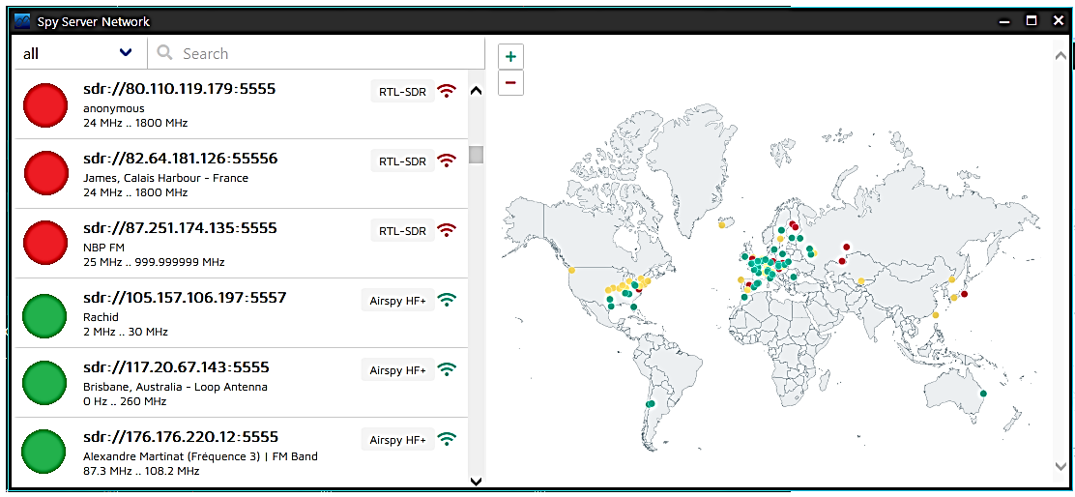
ЛЕКЦИОННЫЙ КУРС «ПРОГРАММНО ОПРЕДЕЛЯЕМЫЕ РАДИОТЕХНОЛОГИИ»
SDRSharp – наиболее часто используемая интерактивная программная среда SDR для ОС Windows. Данная среда программно определяемого управления и обработки данных из радиочастотного эфира сегодня рекомендуется как одна из самых доступных в настройке и использовании при работе с USB RTL-SDR тюнерами.
Познакомимся с интерфейсом интерактивной среды SDRSharp:
п.1. – инструментальная панель выбора режима экрана, запуска программы, паузы воспроизведения, настройки и регулировки громкости SDR-радиоприемника;
п.2. – панель выбора типа источников сигнала радиоэфирного вещания: локальный («RTL-SDR (USB)») и сетевой – «картографический» («Spy Server Network»). «Картографический» режим предполагает выбор RTL-SDR приемника, подключенного в сеть Интернет по IP-адресу. IP-адрес можно указать вручную, а можно выбрать на карте. Зеленым цветом указаны доступные подключения, красным и желтым – временно не доступные.

Slide 3

ЛЕКЦИОННЫЙ КУРС «ПРОГРАММНО ОПРЕДЕЛЯЕМЫЕ РАДИОТЕХНОЛОГИИ»
п.3 – панель «Radio», которая служит для управления основными настройками SDR-приемника:
выбор типа демодуляции (режимов приема): NFM (узкополосный ЧМ-демодулятор); WFM (классический широкополосный ЧМ-демодулятор); AM (АМ-демодулятор), LSB (АМ-демодулятор сигнала с левой боковой полосой); USB (АМ-демодулятор сигнала с правой боковой полосой); DSP – демодулятор, аналогичный AM-демодулятору, но требующий центрированной настройки; CW – режим прослушивания азбуки Морзе; RAW – режим, используемый для прослушивания или записи данных в формате RAW IQ.
Режим фильтрации «Filter». Изменяет тип используемого фильтра. Различные фильтры имеют разные формы АЧХ. Фильтр используется для выбора выделенного сигнала в окне RF. Блэкман-Харрис, как правило, является лучшим фильтром для выбора, и этот параметр не требует специальных настроек.
Настройка режима фильтрации «Bandwidth» – ширина полосы фильтрации полосно-пропускающего фильтра в Гц. Определяет частотную полосу захвата канала радиостанции.
Настройка режима фильтрации «Order» – порядок фильтра (по умолчанию 250…500).
Управление шагом перестройки в полосе обзора – от 1 Гц до 1 МГц. Неактивный режим данной опции позволяет вести плавную перестройку.

Slide 4
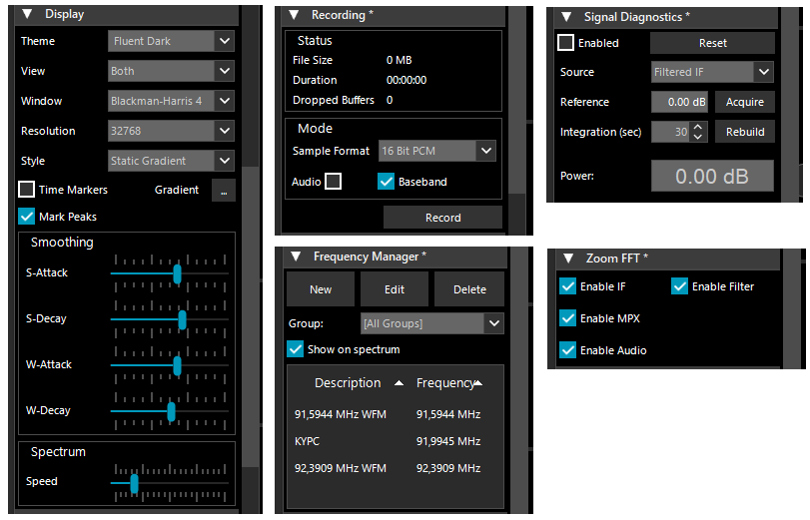
ЛЕКЦИОННЫЙ КУРС «ПРОГРАММНО ОПРЕДЕЛЯЕМЫЕ РАДИОТЕХНОЛОГИИ»
п.4. – плагины, позволяющие управлять дополнительными настройками программы: дисплея («Display»), записью прослушиваемой радиостанции («Recording»), записью прослушиваемых каналов радиостанций в память программы («Frequency Manager»), измерения уровня радиостанции или шума в полосе обзора («Signal Diagnostics»), «зумирования» спектра звукового сигнала («Zoom FFT») и т.д. (рис.17). Плагины можно также добавлять при помощи специальных настроек.

Slide 5
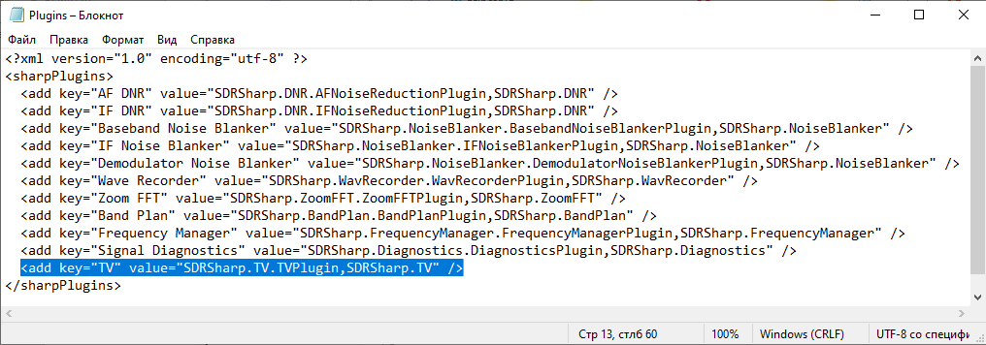
ЛЕКЦИОННЫЙ КУРС «ПРОГРАММНО ОПРЕДЕЛЯЕМЫЕ РАДИОТЕХНОЛОГИИ»
Процедура добавления плагинов следующая:
Необходимо скачать плагин в виде архива, например, телевизионного приемника – «TV плагин» по ссылке http://rtl-sdr.ru/category/plugin. Архив содержит два типа файла: сам плагин в библиотечном формате *.dll и текстовый документ.
Для подключения плагин необходимо разместить (файл в формате *.dll) в папку SDRSharp, а в файл управления плагинами «Plugins» скопировать тег (код, прописанный одной строчкой) из тестового документа (рис.18). Далее перезапустить программу SDRSharp и плагин «TV плагин» отобразится в левой части интерфейса программы среди других плагинов.
п.5. – четырех разрядная панель управления перестройкой радиочастоты, для RTL-SDR приемника на базе тюнера RTL2832 – от 25,0 МГц до 1760,0 МГц. Управление перестройкой в данной панели осуществляется как с клавиатуры, так и в режиме «mouse wheel scrolling» с компьютерной мышки.

Slide 6
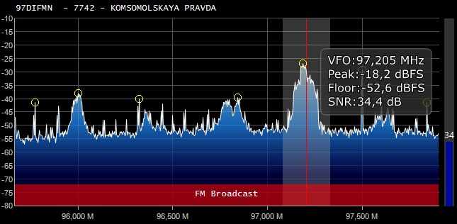
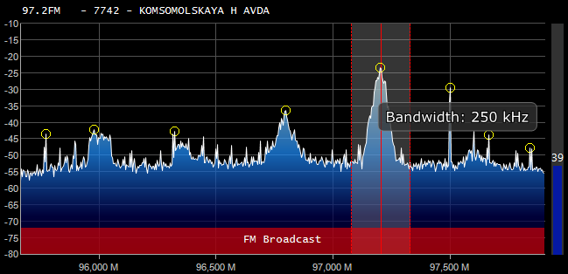
ЛЕКЦИОННЫЙ КУРС «ПРОГРАММНО ОПРЕДЕЛЯЕМЫЕ РАДИОТЕХНОЛОГИИ»
п.6. – анализатор радиочастотного спектра, визуализирующий радиостанции в заданной полосе обзора. При помощи визирной линии можно также управлять перестройкой частоты в режиме «mouse wheel scrolling» с компьютерной мышки. В поле окна анализатора спектра также можно управлять настройкой полосы пропускания фильтра «Bandwidth»
При наведении курсора мыши на настроенную станцию можно наблюдать за ее радиотехническими характеристиками: центральная частота (частота, соответствующая положению визирной линии), максимальный и минимальный уровень сигнала радиостанции, а также параметр ОСШ. При наведении курсора мыши на край полосы пропускания фильтра, программа выводит значение ширины полосы пропускания фильтра.
Окно анализатора радиочастотного спектра в полосе обзора 2,8 МГц. Индикация радиотехнических характеристик радиостанции
Окно анализатора радиочастотного спектра в полосе обзора 2,8 МГц. Индикация радиотехнических характеристик радиостанции

Slide 7
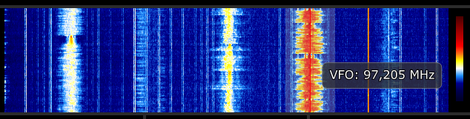
ЛЕКЦИОННЫЙ КУРС «ПРОГРАММНО ОПРЕДЕЛЯЕМЫЕ РАДИОТЕХНОЛОГИИ»
п.7. – окно «водопадной» диаграммы. «Водопадная» диаграмма показывает уровень (интенсивность) распределения сигнала во времени в зависимости от частоты;
Окно «водопадной» диаграммы (цветной номограммы), соответствующей спектру, показанному на предыдущем слайде
п.8. – панель управления настройками радиочастотного анализатора спектра и «водопадной» диаграммой:
«Zoom» – сжатие/расширение полосы обзора анализатора спектра;
«Contrast» – настройка контраста распределения интенсивности уровней сигнала «водопадной» диаграммы;
«Range» – настройка шкалы динамического диапазона анализатора спектра;
«Offset» – настройка смещения минимального уровня сигнала.

